Slide 1
ПРЕЗЕНТАЦІЯ СТУДЕНТСЬКОГО НАУКОВОГО ГУРТКА
Науковий гурток
«Вища математика»
Науковий керівник: доцент Шостак С.В.

Slide 2
КІЛЬКІСНИЙ СКЛАД НАУКОВОГО ГУРТКА
До складу наукового гуртка
«Вища математика»
входять 17 студентів І курсу факультету інформаційних технологій спеціальностей «Комп’ютерні науки», «Інженерія програмного забезпечення», «Комп’ютерна інженерія» та «Кібербезпека»
Освітнього ступення − «Бакалавр»

Slide 3
СПИСОК СТУДЕНТІВ – ЧЛЕНІВ НАУКОВОГО ГУРТКА
№ п/п | ПІБ члена наукового гуртка | Група
1 | Глущенко В.Р. | КН-22002б
2 | Кипіч А.С. | КН-22002б
3 | Фастовець А.В. | КН-22002б
4 | Сапега С.О. | ІПЗ-22008б
5 | Леонтович О.С. | ІПЗ-22008б
6 | Білич М.С. | КіБ-22014б
7 | Левіна В.Д. | ІПЗ-21007б
8 | Данилюк Б.С. | КІБ-21015б
9 | Крутій М.С. | КІ-22012б
10 | Вороний О.С. | КІ-22012б
11 | Саух М.А. | ІПЗ-21008б
12 | Єфімкін Р.О. | КІ-22012б
13 | Борис М.Ю. | КН-22001б
14 | Пічевська О.О. | КіБ-22014б
15 | Троян О.В. | ІПЗ-22007б
16 | Очеретянко В.В. | КН-22003б
17 | Філоненко І.О. | ІПЗ-22009б
Шапірко Владислава Романівна КН-18001-б
Підсуха Євгеній Сергійович КІ-18007-б
Корінний Єдуард Андрійович КІ-18007-б
Матвієнко Денис Сергійович КН-18001-б
Панасюк Василь Анатолійович КН-18001-б
Трохимчук Єлизавета Сергіївна КН-18001-б
Шадрін Євгеній Сергійович КІ-18007-б
Маркелова Маргарита Олександрівна КІ-18007-б
Кузнюк Кароліна Владиславівна КІ-18007-б
Мельник Ольга Юріївна КІ-18007-б

Slide 4
Наукова спрямованість гуртка
Додаткові розділи вищої та прикладної математики, а саме:
- Методи оптимізації
- Теорія диференціальних рівнянь та її застосування у математичному моделюванні
- Наближені методи розв’язання алгебраїчних, диференціальних рівнянь та їх систем
- Методи операційного числення
- Функції комплексної змінної , їх прикладання
- Теорія ймовірностей

Slide 5
ПЛАН РОБОТИ НАУКОВОГО ГУРТКА НА 2022-2023 НАВЧАЛЬНИЙ РІК
Творці математики з України.
Побудова графіків функцій за допомогою програмних продуктів.
Наближені методи розв’язання диференціальних рівнянь та їх систем.
Диференціальні рівняння з частинними похідними.
Комплексні числа. Функції комплексної змінної.
Застосування програмного пакету MATHCAD до розв’язання диференціальних рівнянь.
Математичні моделі в інженерних задачах.
Застосування операційного числення до розв’язання систем диференціальних рівнянь із сталими коефіцієнтами за допомогою програмного пакету MATHCAD.
Скалярні і векторні поля. Похідна за напрямом. Градієнт.
Циркуляція, ротор, дивергенція векторного поля.

Slide 6
ЗАСІДАННЯ НАУКОВОГО ГУРТКА На фото студенти факультету інформаційних технологій.

Slide 7
ЗВІТ про роботу студентського наукового гуртка „Вища математика”
ННІ Енергетики, автоматики і енергозбереження кафедра вищої та прикладної математики за 2022-2023 навчальний рік
У 2022-2023 навчальному році згідно з планом роботи було проведено 10 засідань студентського наукового гуртка „Вища математика”. В роботі гуртка приймали участь 16 студентів факультету інформаційних технологій спеціальностей «Комп’ютерні науки», «Інженерія програмного забезпечення», «Комп’ютерна інженерія» та «Кібербезпека»

Slide 8
НА ЗАСІДАННЯХ НАУКОВОГО ГУРТКА РОЗГЛЯДАЛИСЬ ТАКІ ТЕМИ
1) 22.09.22. Творці математики з України..
2) 20.10.22. Побудова графіків функцій за допомогою програмних продуктів.
3) 24.11.22. Наближені методи розв’язання диференціальних рівнянь та їх систем.
4) 08.12.22. Диференціальні рівняння з частинними похідними.
5) 09.02.23. Комплексні числа. Функції комплексної змінної.
6) 23.02.23. Застосування програмного пакету MATHCAD до розв’язання диференціальних рівнянь.
7) 16.03.23. Математичні моделі в інженерних задачах.
8) 30.03.23. Застосування операційного числення до розв’язання систем диференціальних рівнянь із сталими коефіцієнтами за допомогою програмного пакету MATHCAD.
9) 06.04.23. Скалярні і векторні поля. Похідна за напрямом. Градієнт.
10) 19.04.23. Циркуляція, ротор, дивергенція векторного поля.

Slide 9
ТЕМИ НАУКОВИХ ДОПОВІДЕЙ
За результатами роботи наукового гуртка було підготовлено 10 доповідей на 76- ту науково-практичну конференцію студентів
«Енергозабезпечення, електротехнології, електротехніка та інтелектуальні управляючі системи в АПК» 20 квітня 2023 р:
Комплексні числа та їх застосування.
Доповідач – студент 1 курсу
факультету ІТ Глущенко В.Р.
Науковий керівник – к.ф.-м.н., доц. Шостак С.В.
Становлення та розвиток засобів комп’ютерної математики.
Доповідач – студент 1 курсу
факультету ІТ Кипіч А.С.
Науковий керівник – к.ф.-м.н., доц. Шостак С.В.
Програма DERIVE: реалізація побудови графіків функцій.
Доповідач – студент 1 курсу
факультету ІТ Фастовець А.В.
Науковий керівник – к.ф.-м.н., доц. Шостак С.В.

Slide 10
Геометрія Лобачевського.
Доповідач – студент 1 курсу
факультету ІТ Сапега С.О.
Науковий керівник – к.ф.-м.н., доц. Шостак С.В.
Порівняльний аналіз графічних можливостей в прикладних пакетах.
Доповідач – студент 1 курсу
факультету ІТ Леонтович О.С.
Науковий керівник – к.ф.-м.н., доц. Шостак С.В.
Застосування програмного пакету MATHCAD до розв’язання диференціальних рівнянь.
Доповідач – студент 1 курсу
факультету ІТ Білич М.С.
Науковий керівник – к.ф.-м.н., доц. Шостак С.В.
Основні методи роботи в середовищі Mathematica.
Доповідач – студент 1 курсу
факультету ІТ Левіна В.Д.
Науковий керівник – к.ф.-м.н., доц. Шостак С.В.

Slide 11
Середовище Matlab: засоби комп’ютерної алгебри.
Доповідач – студент 1 курсу
факультету ІТ Данилюк Б.С.
Науковий керівник – к.ф.-м.н., доц. Шостак С.В.
Порівняльний аналіз можливостей оперування основними елементами лінійної та векторної алгебри в прикладних пакетах.
Доповідач – студент 1 курсу
факультету ІТ Крутій М.С.
Науковий керівник – к.ф.-м.н., доц. Шостак С.В.
Застосування операційного числення до розв’язання систем диференціальних рівнянь із сталими коефіцієнтами за допомогою програмних продуктів.
Доповідач – студент 1 курсу
факультету ІТ Саух М.А.
Науковий керівник – к.ф.-м.н., доц. Шостак С.В.

Slide 12
Фото з учасниками конференції

Slide 13
Результати роботи гуртка
Результатом активної роботи гуртківців стала участь члена нашого гуртка Левіної Вероніки Дмитрівни в І турі Всеукраїнського конкурсу студентських наукових робіт зі спеціальності (галузі знань) «Інженерія програмного забезпечення» з темою наукової роботи «Середовище Маthematica – потужній засіб розв’язання задач з вищої математики»

Slide 14
Участь у І етапі Всеукраїнська студентська олімпіада з вищої математики
2 березня 2023 року відбувся І етап Всеукраїнської студентської олімпіади з вищої математики для студентів І-го та ІІ-го курсів. В олімпіаді взяли участь студенти ННІ енергетики, автоматики і енергозбереження, економічного факультету, факультету інформаційних технологій, факультету конструювання та дизайну, механіко-технологічного факультету, факультету землевпорядкування.

Slide 15
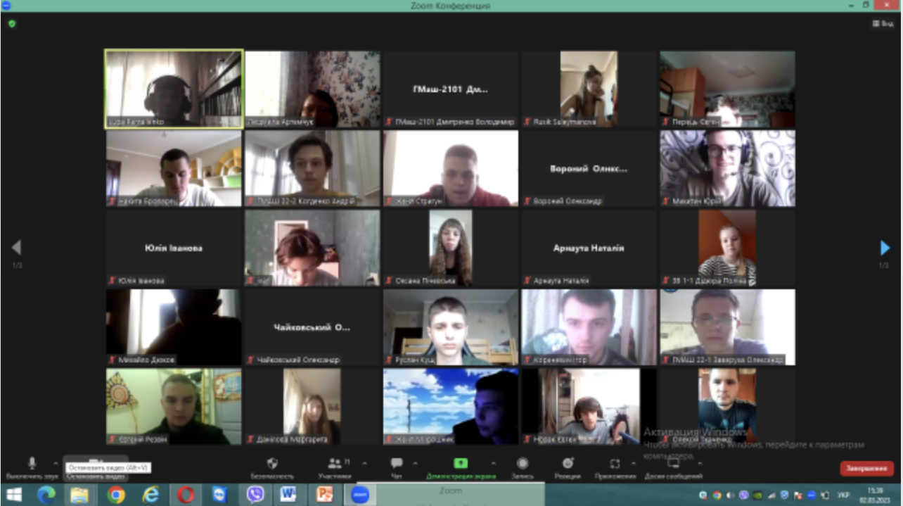
Фото з учасниками олімпіади

Slide 16
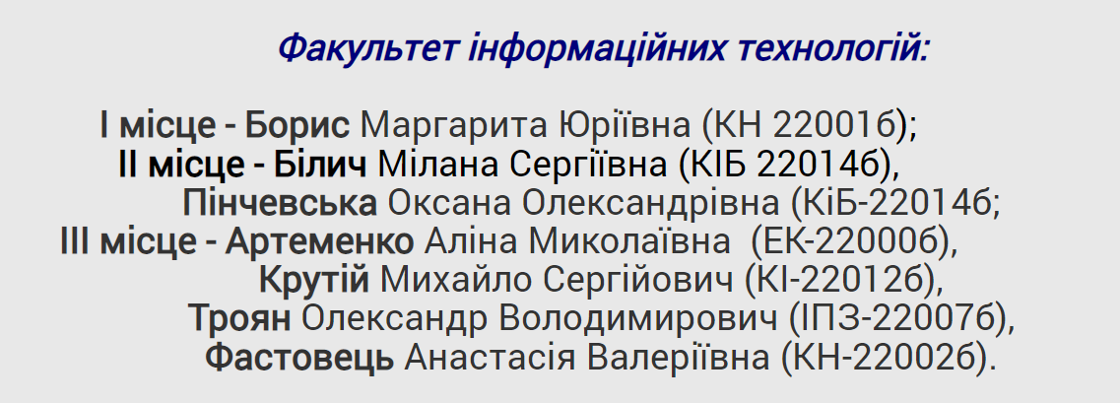
Переможці олімпіади
Члени нашого гуртка заняли призові місця серед студентів факультету інформаційних технологій.

Slide 17
ДЯКУЮ ЗА УВАГУ!

